Slide 1
Imagen interactiva
DI_CF01_1.5_Llave_pública_asimétrica

Slide 2

Indicaciones para la producción
AES (Advanced Encryption Standard)
1
Algoritmo Diffie-Hellman
Al hacer clic en cada uno de los números que aparece en la imagen, se desprende una caja de texto, en el siguiente slider se relaciona el texto que se desprende.
2
Algoritmo RSA
Referencia de imágenes
https://www.freepik.es/vector-premium/vector-colorido-diseno-plano-blockchain-criptomoneda-billetera-esquema-principio-seguridad-varios-tipos-llaves-hardware-publicas-privadas-ilustracion-qr-icono-cuadrado-redondeado-azul-aislado-fondo-blanco_19622298.htm#query=llave%20publica&position=27&from_view=search
3
Algoritmo DSA

Slide 3
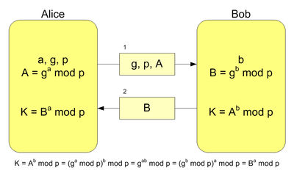
Indicaciones para la producción
1
Algoritmo Diffie-Hellman
Acá se relacionan los textos que se desprenden de la imagen
Este más que un algoritmo es un protocolo de establecimiento de claves, utilizado para generar una clave privada en ambos extremos de un canal de comunicación inseguro. Es utilizado para obtener una clave privada con la que posteriormente se cifrará la información junto con un algoritmo de cifrado simétrico. El punto fuerte de este algoritmo es que su seguridad radica en la dificultad de calcular el logaritmo discreto de números grandes (Diffie-Hellmann también permite el uso de curvas elípticas).
.
Referencia de imágenes
https://upload.wikimedia.org/wikipedia/commons/thumb/a/a3/Diffie-Hellman-Schl%C3%BCsselaustausch.png/400px-Diffie-Hellman-Schl%C3%BCsselaustausch.png

Slide 4
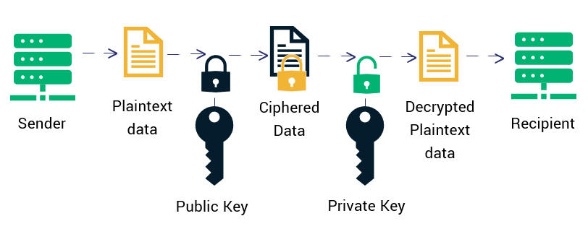
Indicaciones para la producción
2
Algoritmo RSA
Acá se relacionan los textos que se desprenden de la imagen
Se basa en la pareja de claves, la pública y la privada. Su seguridad radica en el problema de la factorización de números enteros muy grandes, y en el problema RSA, porque descifra por completo un texto cifrado con RSA no es posible actualmente, aunque sí un descifrado parcial. Algunas características muy importantes de RSA es la longitud de clave, actualmente como mínimo se debe utilizar una longitud de 2048 bits, aunque es recomendable que sea de 4096 bits o superior para tener una mayor seguridad.
.
Referencia de imágenes
https://sectigostore.com/blog/wp-content/uploads/2020/06/how-rsa-works.png

Slide 5
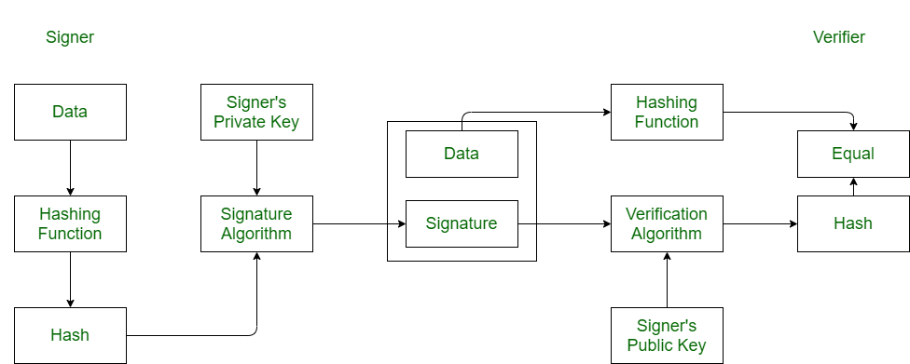
Indicaciones para la producción
3
Algoritmo DSA
Acá se relacionan los textos que se desprenden de la imagen
Este algoritmo requiere de mucho más tiempo de cómputo que RSA al igualdad de hardware. Es utilizado como algoritmo de firma digital, lo que lo convierte en un estándar, DSA no cifra datos, solamente se utiliza como firma digital. Este algoritmo se utiliza ampliamente en las conexiones SSH para comprobar la firma digital de los clientes, además, existe una variante de DSA basada en curvas elípticas (ECDSA), y está disponible en todas las librerías criptográficas actuales como OpenSSL, GnuTLS o LibreSSL. Otra característica de DSA es la longitud de clave, la mínima longitud de clave es de 512 bits, aunque lo más habitual es usar 1024 bits.
.
Referencia de imágenes
https://media.geeksforgeeks.org/wp-content/uploads/20200518124340/DSA3.png

